Slide 1
副業トラブル
マッチングアプリで出会った人に
投資を勧められて…

Slide 2
サギ子
20代 埼玉県川口市
#子犬と遊ぶ #恋愛ドラマ #インドア派
えへ～
えへへ～💛
アタシ、サギ子！
20代🌸
カモスケ君！
私の無料メッセージアプリの
IDよ！＊＊＊＊＊＊＊＊
こっちでもっと
おしゃべりしようよ💗
あ、
釣れた
Notes:
出会いたいカモスケ君、マッチングアプリを見ています。
アプリ：『サギ子です。20代、学生。川口市在住です。どっちかと言うとインドア派。』
カモスケ：家も近いみたいだし、連絡してみよう。
数回のやり取りで盛り上がり・・・
サギ子：『カモスケ君ともっとおしゃべりしたいから、ここじゃなくて、無料メッセージアプリに移動しませんか？私のアカウントはこれです。』
【解説】
初めから出会いではなく金銭目的で近づいてきて、マッチングアプリから無料メッセージアプリに誘導するケースが多く見られます。SNSやサイトなど、ネット上だけでは本人確認が難しいです。全く別の人物があなたの理想の人物に成りすまし、恋愛関係や友人になりたい気持ちを利用し、悪質な勧誘をしているかもしれません。

Slide 3
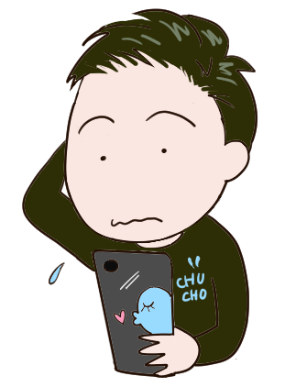
<サギ子
投資かぁ…
カモスケ君
投資してみない？
暗号資産の投資よ
絶対もうかるわよ！
カモくぅん、
投資しよ！
お金の管理は私がしてあげるから、まずは資金を送ってくれる？
ここに振り込みをしてね！
口座名義 コジンノ メイギ
口座番号 ＊＊＊＊＊＊
moukaru
CC
こいこい
こいこい！
こいこい
こいこい！
Usodeyanth
投資アプリ
Notes:
短期間に何度もメッセージをやり取りして・・・
サギ子：『カモスケくんって、ホント楽しい人だよね！ね、今度、〇〇県のイベントに行ってみようよ。』
カモスケ：〇〇県だと、新幹線代と宿泊もでしょ？俺、お金が厳しいな。
サギ子：『え？そうなの？じゃあ、投資してみない？私の叔父が投資家で、叔父の言うとおりにすればもうかるのよ。』
カモスケ：投資なんて初めてで何も分からないよ。
サギ子：『暗号資産って聞いたことあるでしょ。その投資なの。この投資用アプリを使うからインストールしてね。で、交換所っていう所に口座を作って送金するんだけど、そういう面倒なことは私が管理してあげるから、まずは５万円をこの（個人名義の）口座に送ってくれる？』
【解説】
仲良くなったころ、投資話を持ち掛け、資金と称して指定した口座へ送金させます。投資アプリ自体が偽物で、投資話も全て架空かもしれません。また、このようなトラブルには、「個人名義口座」への振り込み指定が多くなっています。

Slide 4
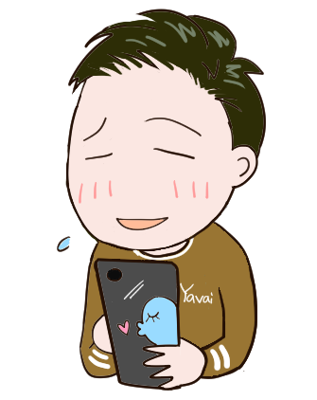
<サギ子
サギ子ちゃんが言うなら…
100万円借りるか
カモスケ君
増資しようよ！
投資家の叔父さんが勧めるんだから、大丈夫よ！
100万円送ってくれる？
カモくぅん、
借金して増資しよ！
え、100万円も持って無い？
じゃ、学生ローンで借りようよ
もうけですぐ返せるわよ☺
👌
ここに振り込んでね！
口座名義 マタコジン メイギ
口座番号 ＊＊＊＊＊＊
よし！
100万
GET！
Notes:
カモスケ：投資用アプリで様子を見たけど、順調だな。
サギ子：『カモスケ君、叔父さんが増資を勧めてるんだけど、あと100万円どう？』
カモスケ：え？100万円はキツイというか、持ってないよ。
サギ子：『学生ローンとかで借りようよ。叔父さんが必ずもうかるって言ってるから、それですぐ返せるよ。』
カモスケ：そう？じゃあ、借りてまた送金するね。
【解説】
（ニセ）投資アプリで、もうけが出ている様子を見せ、「増資」などの口実でさらに金銭を要求します。
お金がないと断ると、消費者金融等で借りるように促してきます。「稼ぎですぐ返せるから」と、借金をしても問題ないかのように言われます。

Slide 5
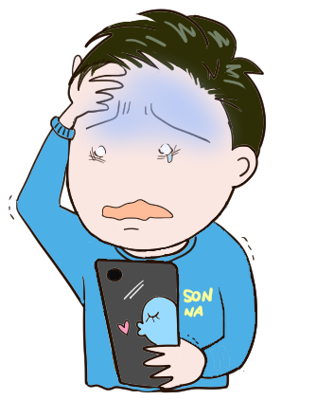
<サギ子
すごい！500万円になってるよ！出金したいんだけど
借金
保証金30万円が要るの
借金
調整手数料50万円が要るの
税金が50万円かかるの
全然入金が無いし、借金もできない！もう支払えないよ！
あれ？サギ子ちゃん？返事してよ
サギ子さんはサヨナラしました
督促
あ・ば・よ！
あ・ば・よ！
Notes:
カモスケ：わ！ご、500万円にもなってる！出金しよう！
サギ子：『出金のときは、30万円の保証金を支払わなくちゃいけないの。』
カモスケ：（心の声：え！30万円も？まあ、500万円あるから取り敢えず30万円払って、もう引き上げよう。）じゃあ、30万円振り込むね。
カモスケ：サギ子ちゃん、入金されないけど、どうなってるの？
サギ子：『関係各所の調整手数料で50万円が要るんですって。』
カモスケ：（心の声：50万円？でも、これを払えば大金が入るからなぁ。）じゃあ、50万円振り込むね。
カモスケ：サギ子ちゃん、いつ入金されるの？
サギ子：『投資先の国では、先に税金を支払う必要があるって連絡が来たの。50万円だって。』
カモスケ：（心の声：また支払うの？冗談じゃない！）サギ子ちゃん、かなり支払ったのに全然入金されないし、もう借金もできないよ。あれ？サギ子ちゃんと連絡が取れない！どういうこと！？
【解説】
（ニセ）投資アプリで見てもうけを出金しようとすると、保証金や手数料、税金、アプリや送金システム不調など様々な口実を設けてさらに金銭を要求します。
結局、追加で支払いをしても金銭は手に入らず、借金が残り、滞納や破産などで今後の人生に悪影響をもたらす恐れがあります。
やり取りをしていた相手に返金を求めたくてもメッセージアプリの連絡先しか分からず、無視やブロックをされ連絡が途絶えます。

Slide 6
アドバイス
マッチングアプリや出会い系サイト等を利用する際は規約をよく読み、規約違反を促すような誘いは絶対に断る
マッチングアプリ等で出会った人から金銭の支払いを伴うような誘いをされた場合は断る
安易に個人情報や身分証の画像を送らない（伝えない）
借金を促されたら断固として断り、連絡を絶つ
補足
暗号資産交換業者は金融庁への登録が義務付けられています。
ＦＸ取引などを業として行うには、金融商品取引業の登録が必要です。
しかし、中には「登録業者である」とかたって勧誘するケースがあります。
相手の言う事をうのみにせず、 金融庁のウェブサイトで本当に登録業者かどうか自分で確認しましょう。
▼（特にSNSで）勧誘してきた相手から告げられた情報（業者名、登録番号、連絡先）と、
金融庁HPに掲載している登録情報が一致しているかどうかを確認 ▼金融庁HPに掲載している事業者の登録情報の電話番号に電話をし、勧誘者が在籍
（実在）しているか確認
参考：金融庁「ＦＸ取引・暗号資産投資の勧誘」にご注意！！
https://www.fsa.go.jp/ordinary/chuui/husyouseikanyuu.html

Slide 7
困った時は、
すぐ相談！
地方公共団体が
設置している
身近な消費生活センターや消費生活相談窓口を
ご案内します
お住まいの
郵便番号を
控えておくと
スムーズです☆
＊市区町村の窓口が開所していない場合には、都道府県の窓口や
独立行政法人 国民生活センターを案内することがあります
または
埼玉県消費生活支援センター へご相談ください 川口：048-261-0999／ 熊谷：048-524-0999
受付：９:00～16:00（月～土）日曜・祝日・12月29日～1月3日はお休みです
Notes:
消費生活センターに相談すると、消費生活問題について専門的な知識を持った相談員があなたの話を丁寧に聞き、助言や交渉のお手伝いをします。
また、相談の内容は個人が特定されない仕組みで、情報としてデータベースに蓄積されます。
同様の相談が多く、みんなが困っている状況が明らかになれば、法律改正などにつながることもあります。あなたの相談が世の中の仕組みを変える可能性があるということです。
困ったら迷わず、消費者ホットライン 「188」、または県センターをはじめ、居住地の消費生活センターへご相談ください。

